Slide 1

М.Өтемісов атындағы Батыс Қазақстан университеті
Жаратылыстану-география факультеті
Биология және экология кафедрасы
Биологияға кіріспе
Оқытушы: философия докторы PhD
Кожагалиева Р.Ж
Орал, 2022

Slide 2
Тақырыбы: Биология ғылымының тарихы
1. Биология ғылымының тарихы
2. Биология ғылымының дамуына үлес қосқан ғалымдар

Slide 3
Биология ғылымының мақсаты – зерттеу арқылы табиғат туралы жаңалықтар, жаңа білім алу.
Биология ғылымының міндеті - тірі ағзалардың қасиеттерін зерттеу және олардың сан алуандығын, құрылыстарының өзара байланыстары мен қоршаған орта жағдайларын түсіндіре білу.

Slide 4
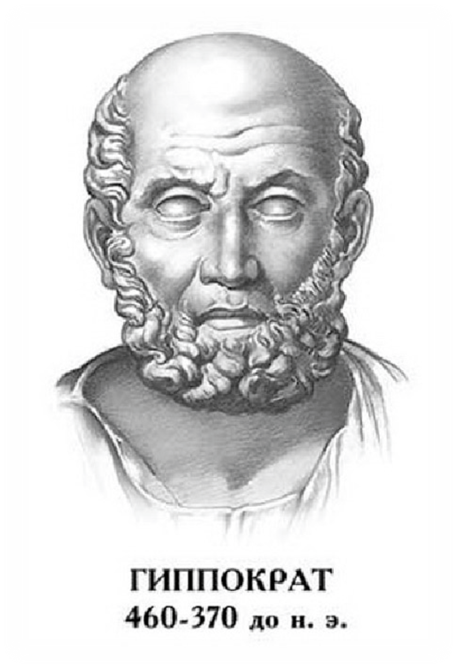
Биология ғылымының даму кезеңдері
Алғаш адам мен жануарлардың анатомиялық және морфологиялық құрылысына жүйелі түрде сипаттама беріп, оларда болатын түрлі аурулардың қалыптасуындағы сыртқы орта мен тұқым қуалаушылықтың рөлін атап көрсеткен.

Slide 5
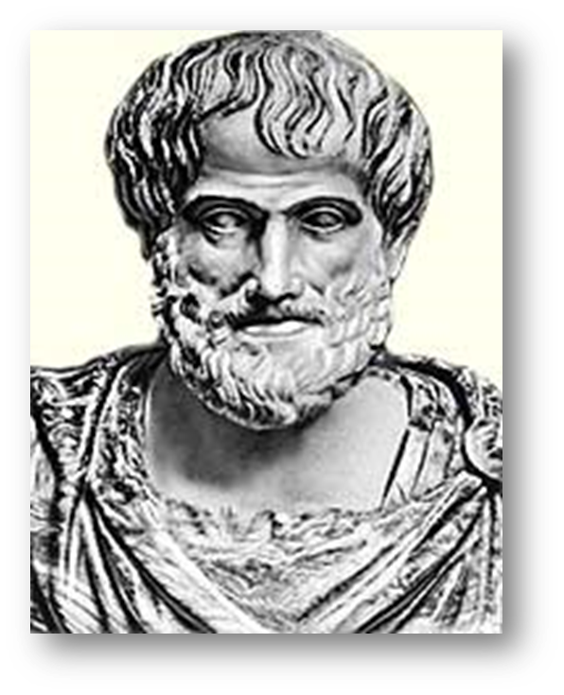
Жануарларды құрылысы мен тіршілік әрекеттеріне қарай 4 топқа бөлді. Сонымен қатар адамның анатомиялық-морфологиялық құрылыс ерекшеліктерін, ой-өрісінің дамуын да зерттеді.
Аристотель (384-322жж.)

Slide 6
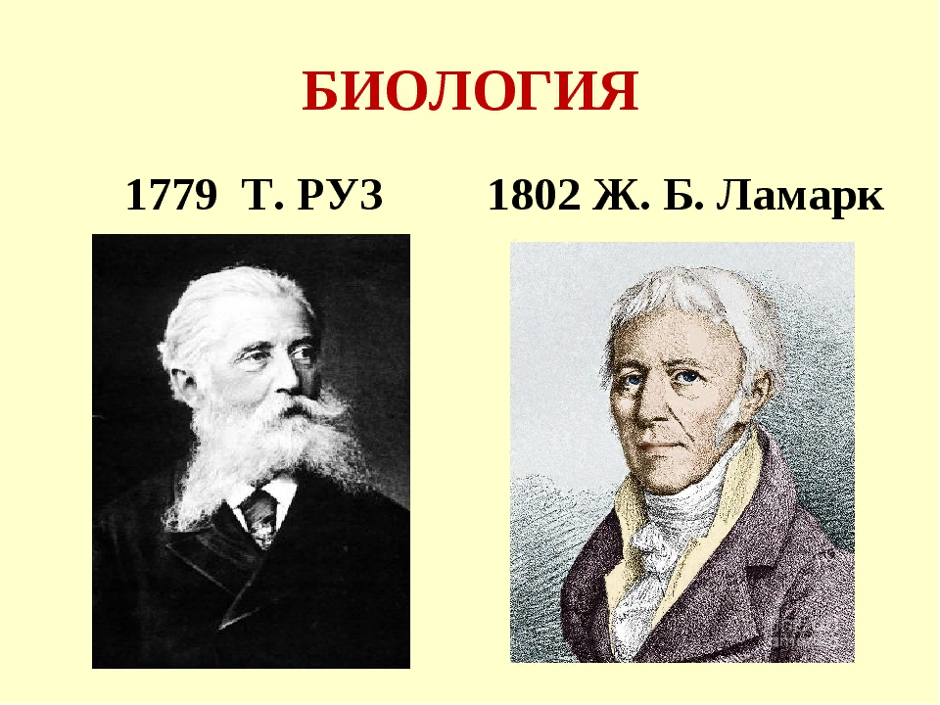
“Биология” терминін ғылымға алғаш енгізген неміс ғалымы.
Теодор Руз 1797ж.

Slide 7
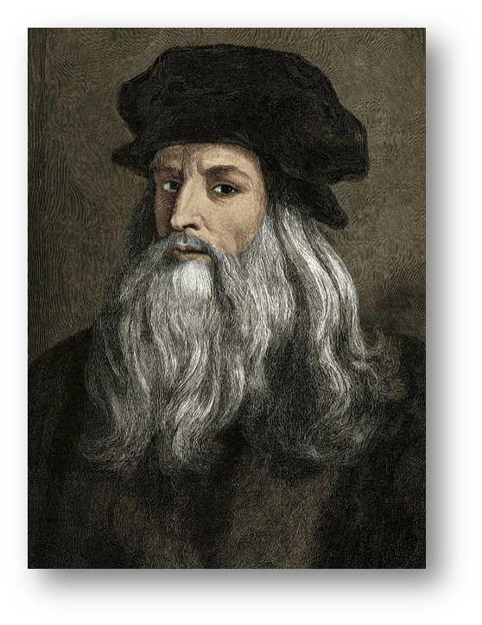
Көптеген өсімдіктер мен жануарларға анатомиялық зерттеулер жүргізіп, адам мен жануарлар сүйектерін-дегі ұқсастықтарды көрсетті. Алғаш рет мүшелер гомологиясын ашты.
Леонардо да Винчи (1452-1519)

Slide 8
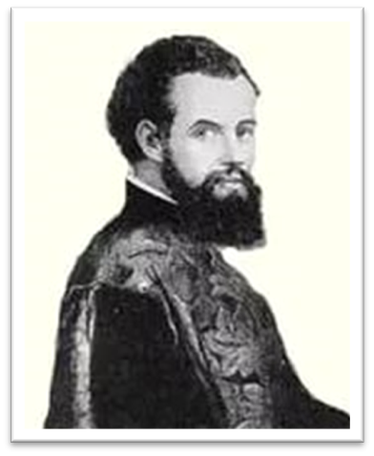
Бельгиялық ғалым «Адам денесінің құрылысы жайлы жеті кітап” атты еңбегін жарыққа шығарып, ғылыми анатомияның негізін қалады.
А. Везалий 1543 ж.

Slide 9
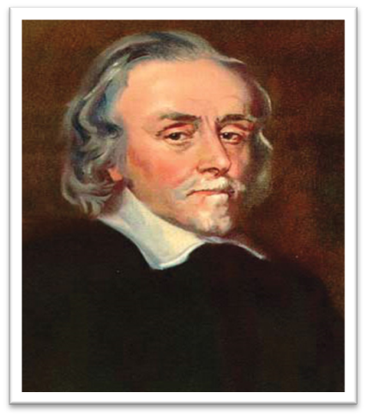
Ағылшын ғалымы “Жануарлардағы жүрек пен қан қозғалысы туралы анатомиялық зерттеу” атты еңбегінде қан айналымы жайлы ілімді тұжырымдады.
В. Гарвей 1628 ж.

Slide 10
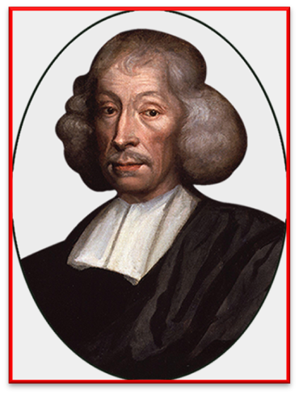
Ағылшын ғалымы “Өсімдіктер тарихы” атты еңбегінде 19 класқа топтастырылған 18 мың өсімдік түрлеріне сипаттама берді.
Дж. Рей 1670ж.

Slide 11
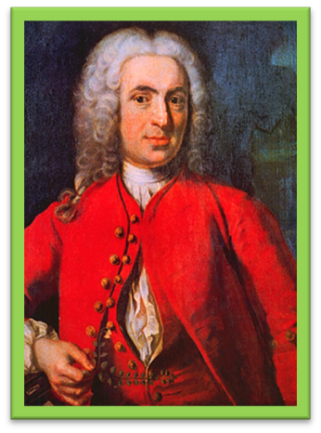
Швед ғалымы “Табиғат жүйесі” атты еңбегін жарыққа шығарып, ғылымға бинарлық номенклатураны енгізді.
К. Линней XVIII ғ.

Slide 12
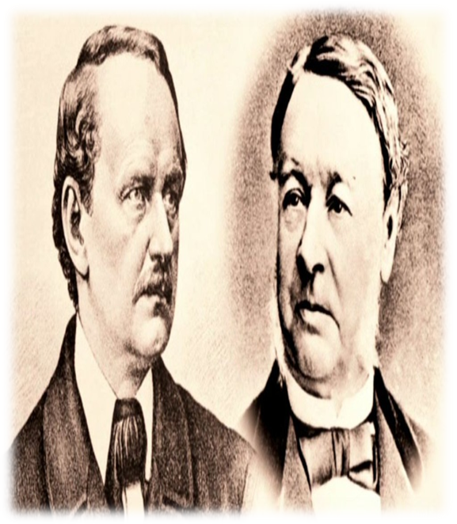
«Жасуша теориясының» негізін қалаушылар. Өздеріне дейінгі ғалымдардың еңбектері бойынша жинақталған деректер мен өздерінің ғылыми мәліметтеріне сүйене отырып, жануарлар мен өсімдіктер ағзасындағы органикалық табиғаттың біртекті екендігін көрсете білді.
Т. Шванн және М. Шлейден XVIII-XX ғғ.

Slide 13
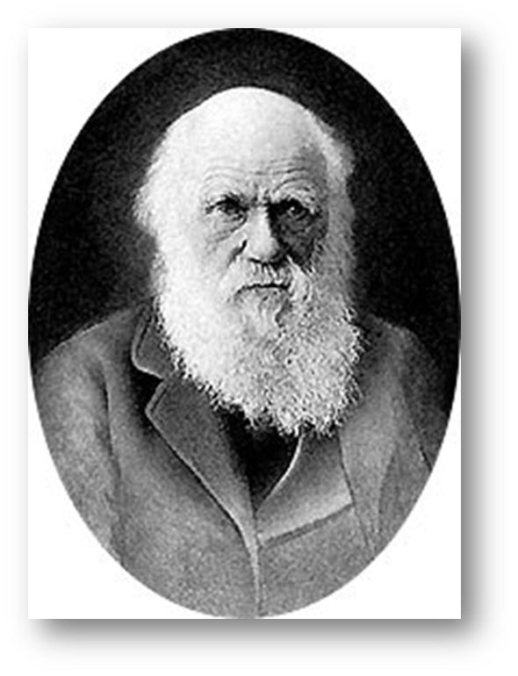
Генетика ғылымы қалыптасып, қарқынды дами бастаған кезде «Түрлердің шығу тегі» еңбегі арқылы эволюциялық ілімнің негізін қалады.
Ч.Дарвин XIX ғ.

Slide 14
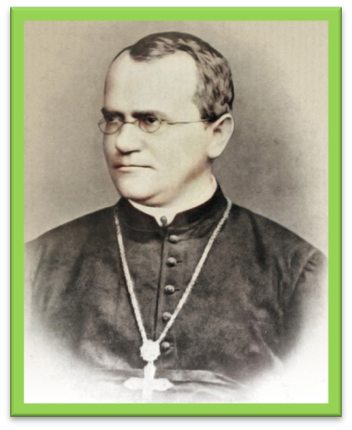
Чех ғалымы генетика ғылымын одан әрмен дамытып, зерттеу жұмыстары нәтижесінде «Белгілердің тұқым қуалау» заңдылығын ашты.
Г.Мендель 1865 ж.

Slide 15
Биология - бұл өте кең білім саласы, өйткені оның негізгі зерттеу объектісі - тіршілік иесі.
Биология көптеген білім салаларын қамту арқылы планетада тіршілік ететін жануарлар, өсімдіктер, адамдар және басқа организмдер мен микроорганизмдердің ерекше элементтерін түсінуге мүмкіндік береді.
Биологияның бастапқы мотивациясы тірі организмдердің шығу тегін, сонымен қатар олардың құрылымдарының ерекшеліктерін және олардың арасындағы корреляцияларды түсіну болып табылады. Биологияның арқасында жалпы өмірді жақсы түсінуге болады.

Slide 16
Ботаника- өсімдіктерді зерттейді.
Микология- саңырауқұлақтарды.
Алкалогия- балдырларды.
Бриология- мүктерді.
Лихенология- қыналарды.
Зоология- жануарларды.
Ихтиология- балықтарды.
Герпетология- жорғалаушыларды.
Арахнология- өрмекшілерді.
Энтомология- бунақденелілерді.
Маммология немесе териология- сүтқоректілеррді.
Гельминтология- құрттарды.
Орнитология- құстарды зерттейді.

Slide 17
Анатомия- ағзаның ішкі құрылысын.
Хронобиология- биологиялық ырғақты.
Цитология- жасушаны.
Гистология- ұлпаларды.
Вирусология-вирустарды.
Микробиология- бактерияларды.
Физиология- мүшелердің қызметін, қоректенуін т.б.
Гигиена- денсаулықты сақтау , алдын ала сақтануды зерттейді.
Эмбриология- ұрықтың дамуы.
Экология - ағза мен сыртқы орта байланысын.
Аутэкология - жеке ағзалар мен популяциялардың сыртқы ортамен байланысын.
Этология - мінез құлықты.
Демэкология - популяция, қоршаған ортаны.
Синэкология - сыртқы ортамен бірлестікті зерттейді.

Slide 18
Эндокринология- бездерді.
Генетика- тұқымқуалаушылық пен өзгергіштік.
Гериатрия- ұзақ өмір сүретін жасушалардың ауруларын және емделеуін.
Морфология- ағза пішіні мен сыртқы құрылысын.
Селекция- жануарлардың қол тұқымын, өсімдіктердің іріктемесін, бактериялардың штамдарын.
Биотехнология- тіршіліктің сан алуан қиысын.
Эволюция - тірі ағзалардың сыртқы ортамен байланысын.
Антропология- адамның шығу тегін.
Биометрия- математикалық әдістерді.
Биохимия- ағзаның химиялық зат құрамын, таралуын, өзгеруін зерттейді.

Slide 19
Биогеография- өсімдіктер мен жануарлардың жер бетінде таралу заңдылықтарын.
Палентология- ескі органикалық қалдықтардың өмір сүрген дәуірін.
Биосфера- барлық табиғат өзгерісін , даму заңдылықтарын.
Систематика- түрлердің алуан түрлілігін.
Бионика- тірі организм әрекетіне ұқсас машиналар мен техникалық құралдар жасау мүмкіндігін
Әлеуметтік экология- адам қауымдастығы мен табиғат арасындағы байланыс.
Геногеография- материктерді мекендеген халықтарды.
Геоэкология- жер қабығының даму заңдылықтарын.
Биоэкология- тірі ағзалардың табиғат ортасындағы өзгерістердің адамның іс әрекетімен байланысын зерттейді.

Slide 20
Бақылау сұрақтары:
1.Биология ғылымының дамуына Аристотельдің қосқан үлесі қандай?
2.Ж.Б.Ламарктың қандай еңбектері бар?
3.Органикалық дүние эволюциясының негізгі қозғаушы күштері туралы айтқан кім?
4.Генетика ғылымының неізін салған кім?

Slide 21
Назарларыңызға рахмет!

